Slide 1

沁园春·长沙 · 湘江深秋的层林红与碧透江水相
万山红遍处，一个青年向苍茫大地发出谁主沉浮的天问。
统编版高中语文必修上册
▶ 打开沉浸课件

Slide 2
学习目标
这节课,我们要学会
诵读积累
读准'舸(gě)、遒(qiú)、遏(è)、寥廓(liáo kuò)'等字音，背诵全词，把握领字'看''恰'的统领作用。
赏析品语
品味'红遍''碧透''争''击''翔'等炼字之妙，理解远近俯仰、动静结合的写景层次。
意境情感
体会壮丽秋景中蕴含的豪迈情怀与青年以天下为己任的责任担当，理解'谁主沉浮'的深意。
沁园春·长沙 · 湘江深秋的层林红与碧透江水相
P.2

Slide 3
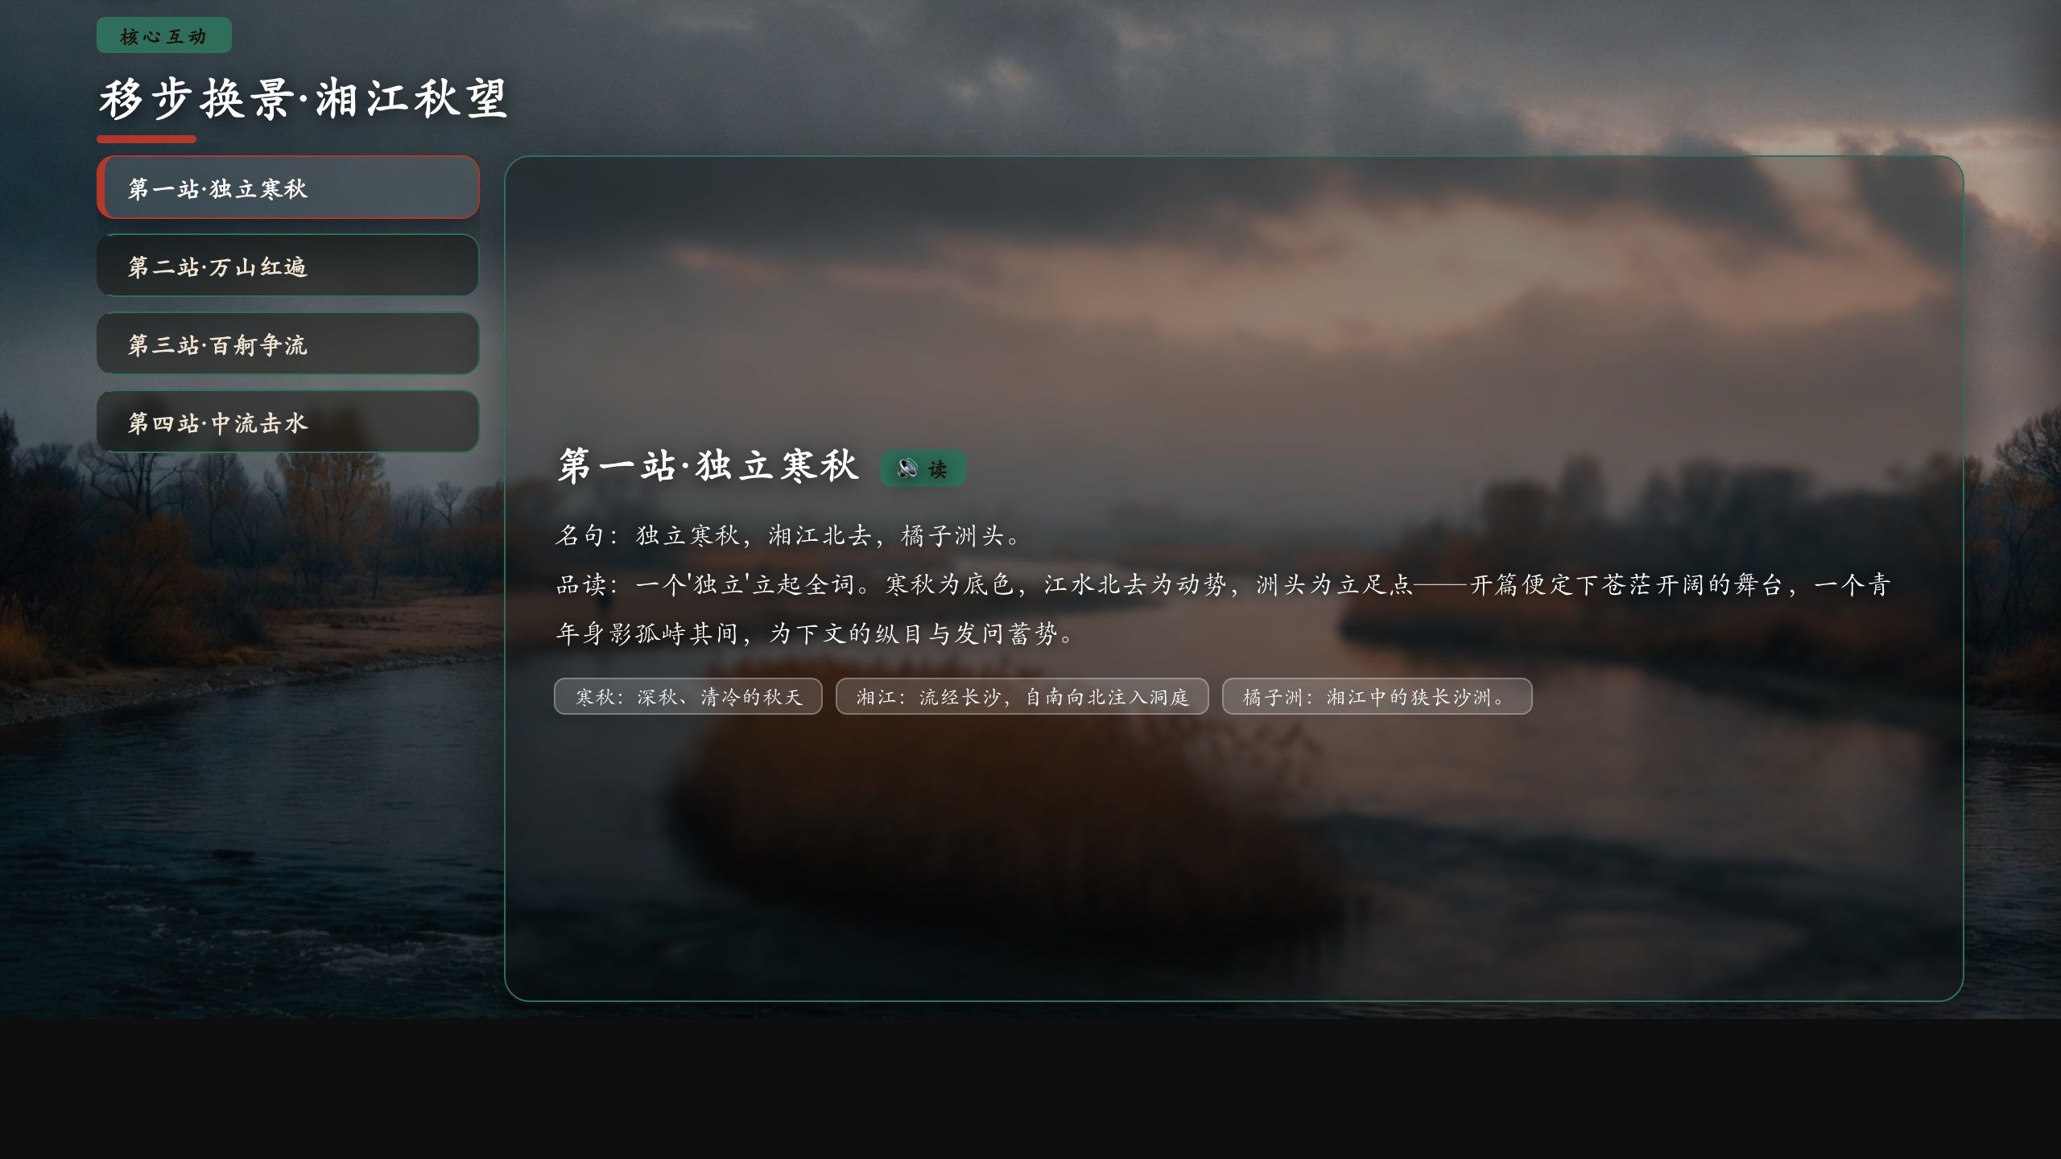
核心互动 · 移步换景·湘江秋望
▶ 课件第 4 页
点击四站，跟随作者的目光从洲头远眺到中流击水，看景中如何生情、由情如何发问。
沁园春·长沙 · 湘江深秋的层林红与碧透江水相
P.3

Slide 4
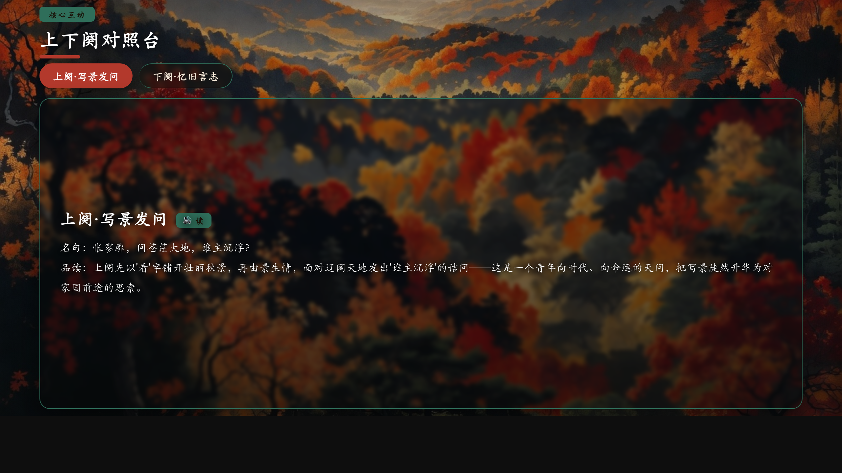
核心互动 · 上下阕对照台
▶ 课件第 5 页
在两阕之间切换，看作者如何由眼前之景生发追问，又如何在追忆中给出回答。
沁园春·长沙 · 湘江深秋的层林红与碧透江水相
P.4

Slide 5
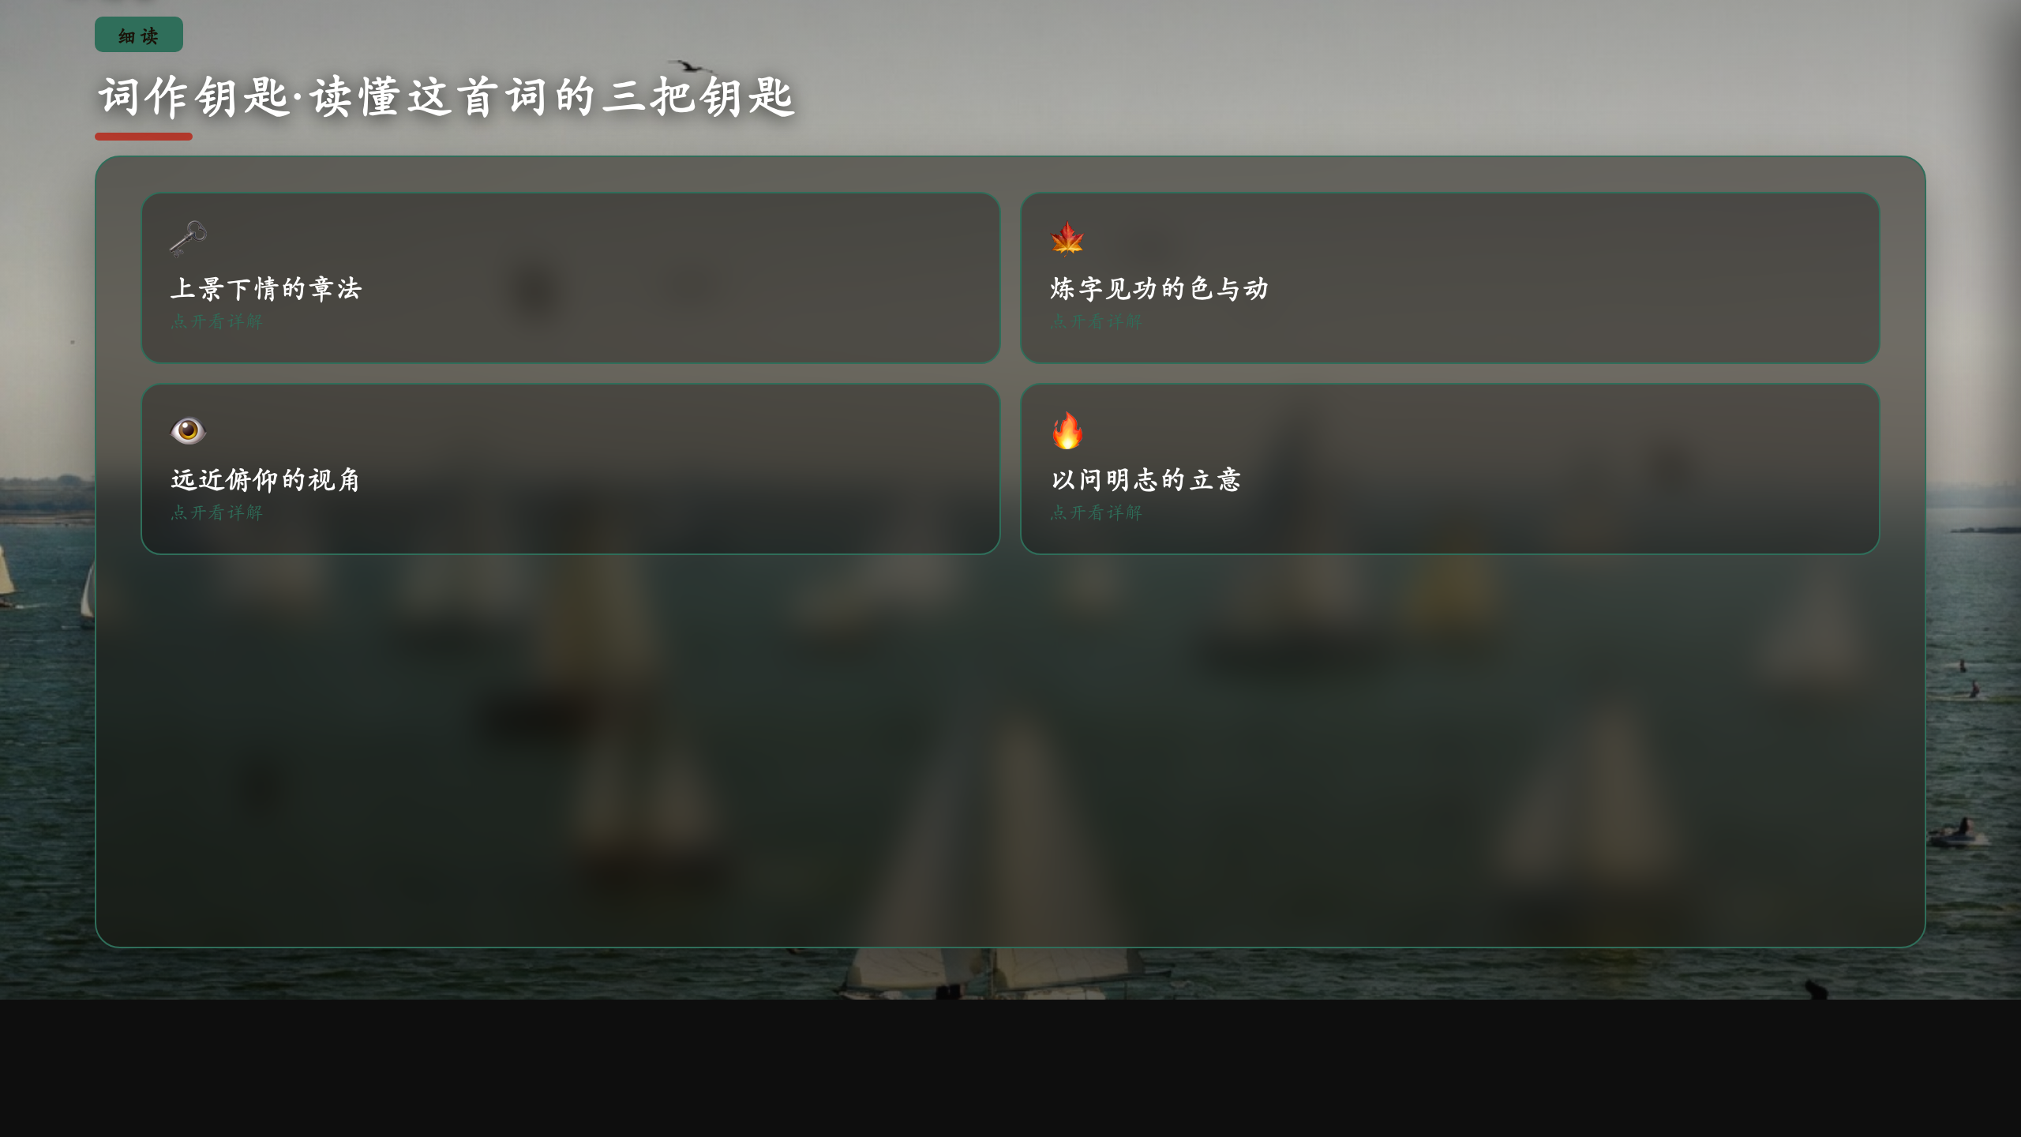
词作钥匙·读懂这首词的三把钥匙
▶ 课件第 6 页
从章法、炼字、立意三处把脉，理解豪放词如何熔写景、抒情、言志于一炉。
沁园春·长沙 · 湘江深秋的层林红与碧透江水相
P.5

Slide 6
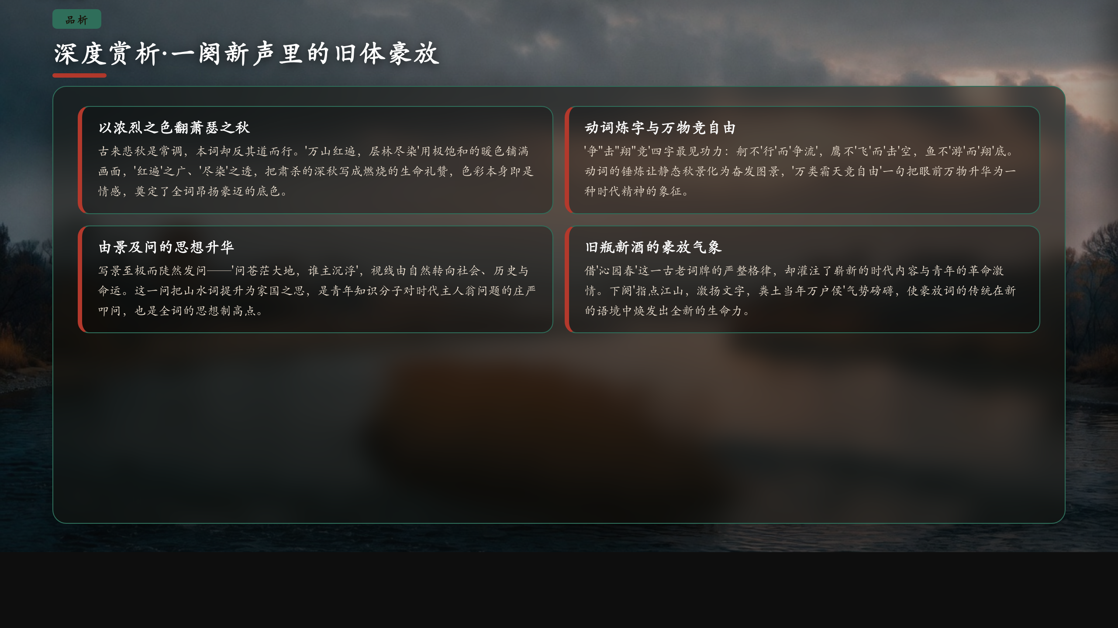
深度赏析·一阕新声里的旧体豪放
▶ 课件第 8 页
品味语言与情感
沁园春·长沙 · 湘江深秋的层林红与碧透江水相
P.6

Slide 7
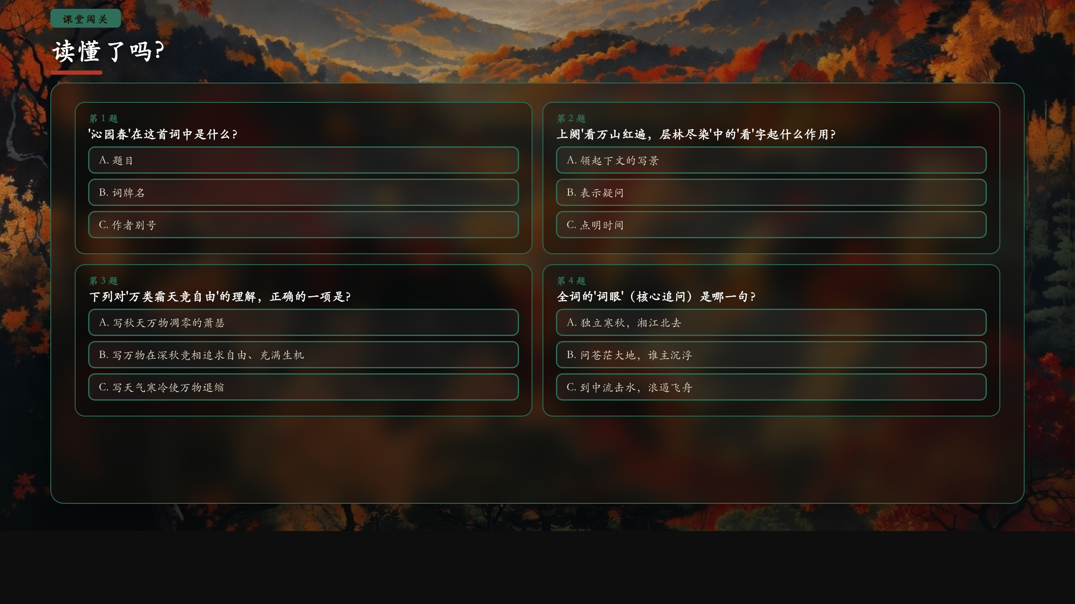
课堂闯关
▶ 课件第 9 页
检测理解与迁移
沁园春·长沙 · 湘江深秋的层林红与碧透江水相
P.7

Slide 8
板书
沁园春·长沙
· 上阕·湘江秋景:独立寒秋（立足）→'看'字领：万山红遍·漫江碧透·鹰击鱼翔（远近俯仰、动静相生）→怅而发问：谁主沉浮。
· 下阕·峥嵘忆旧:'忆'字领：同学少年·风华正茂·指点江山·激扬文字→收束于中流击水、浪遏飞舟，以青年群像作答。
· 主旨:借壮丽秋景抒豪迈情怀，借'谁主沉浮'之问与青年群像之答，表现以天下为己任的责任担当与革命豪情。
沁园春·长沙 · 湘江深秋的层林红与碧透江水相
P.8

Slide 9
作业
分层作业
必做
背诵并默写全词，重点读准并注音'舸、遒、遏、寥廓'，体会上阕'看'字、下阕'恰'字的领起作用。
实践
从'红遍''碧透''争''击''翔''竞'中任选三处炼字，写一段不少于150字的炼字赏析。
挑战
对比本词与古人'悲秋'之作（如《天净沙·秋思》），写一篇短评，分析本词如何'以壮景写秋、以问明志'，翻出新意。
沁园春·长沙 · 湘江深秋的层林红与碧透江水相
P.9

